Slide 1
Wsl 설치

Slide 2
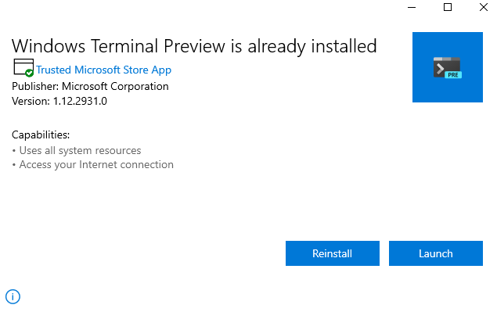
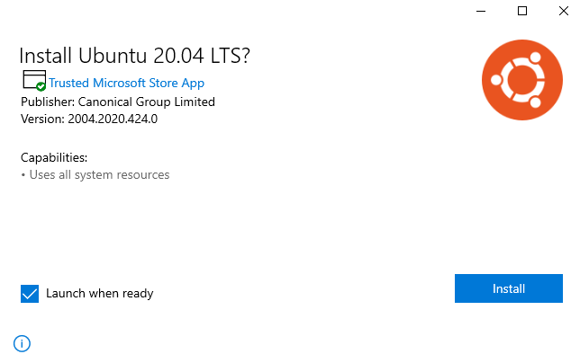
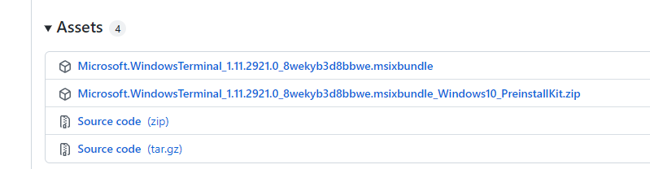
만약, STORE 에서 다운이 안될 경우 설치방법
https://aka.ms/wslubuntu2004 에서 ubuntu appx 다운 및 실행 및 설치한다.
https://github.com/microsoft/terminal/releases/tag/v1.11.2921.0 에서
Msixbundle 다운받아 실행 및 설치한다.
L I N K

